Slide 1
360度全方位欺诈风险扫描 确保模型和规则的高覆盖度、高侦测率
规则、模型预选变量设计
5大指标维度
申请反欺诈规则和模型
基本申请信息
23
170个风险指标
中介欺诈校验
逻辑 校验
360度风险扫描
99
18
申请历史校验
征信校验
深度数据挖掘确保 模型和规则对各种欺诈形式 高覆盖度、高侦测率
20
10

Slide 2

12大步骤的严谨模型设计 全面前沿开发流程确保模型质量
建模方法论
数据描述性统计分析
数据质量 变量筛选
IV值标准变量筛选
变量粗分栏
WOE 趋势分析
变量细分栏
变量WOE 值转换
广义线性模型变量筛选（GLMSELECT）
逻辑回归模型拟合
模型验证
评分卡转换
训练和验证样本切分

Slide 3



决策优化引擎运行机制：规则边际价值法RMV
应用场景
IN
DOE
OUT
决策模拟（决策模拟引擎-DSE）
人工策略规则库去冗余
冗余低效的规则集
决策优化引擎
系统最优的规则集
第三方数据规则价值评估
规则边际价值 Rule Marginal Value
=
新规则报警的进件
系统所有规则报警的进件
系统所有规则命中的欺诈
$
×
-
×
$
新规则命中的欺诈
命中欺诈件数增量
平均欺诈损失金额
人工核查的件数增量
单件平均人工核查成本

Slide 4









申请反欺诈策略设计思想
好客户免电核率
假阴率(漏网率)
高
自动通过
Fraud
反欺诈策略
申请反欺诈模型评分分数
好客户
欺诈客户
人工成本(￥￥￥)
收益
成本
人工电核
审批自动化率
人工成本
好客户免电核率
假阴率
欺诈识别率
假阳率
中
不计一切代价地抓到所有欺诈
假阳率(误杀率)
欺诈识别率
自动拒绝
以最优的成本来精准控制欺诈发生的规模
提高欺诈实施的门槛！ 打击欺诈申请者的信心！
Fraud
低
好客户
欺诈客户

Slide 5

建设反欺诈运维持续改进闭环系统
欺诈监控体系
规则模型调优
人工欺诈审核
业务流
数据流
分析流
业务、监控、分析三位一体是反欺诈运维的成败关键
反欺诈运维是一个闭环的持续改进过程

Slide 6
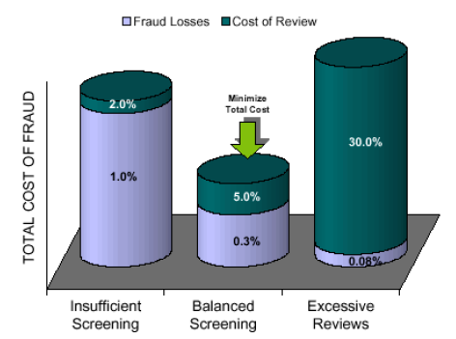
什么是全面成本管理？ 全面成本管理是当前国内外反欺诈策略模式最佳实践
 | 欺诈案件管理 | 全面成本管理
管理范畴 | 识别欺诈案件，控制欺诈损失 | 管理欺诈损失以及防欺诈带来的所有系统和人工代价
管理理念 | 只有欺诈损失才是损失(成本) | 不仅欺诈损失是损失(成本)，防欺诈产生的人工代价也是损失(成本)
策略指标 | 欺诈识别率，总欺诈损失等 | 规则价值，规则边际价值，策略系统总价值等
风险排序 | 欺诈概率 | 期望欺诈损失（欺诈概率× 欺诈损失比例估计×预计授信额度）
优化目标 (约束条件下) | 最小化后端欺诈损失 | 最小化欺诈损失和防欺诈人工成本之和
欺诈损失
人工成本
结论
总成本 欺诈损失+人工成本
最小化 总成本
全面成本管理是当前国内外反欺诈策略模式的最佳实践。
全面成本管理实现对风险的期望损失排序，有利于在更大的决策空间上平衡风险、人工成本和审批通过率。
全面成本管理是真正可持续发展的策略模式。
人工调查量过少
基于成本优化的人工调查量
人工调查量过多
Notes:
不同额度信用卡的风险策略应不同。

Slide 7


为浦发度身定制的申请端反欺诈策略架构
开发环境
监控环境
生产环境
申请表
评估结果
8.监控规则库
生产 数据库
无触发
信审先期规则
监控库新规则扩充
决策模拟引擎
触发
特殊欺诈 审批流程
历史数据模拟回测
1.特殊产品特殊类型进件识别
DSE
无触发
2.欺诈强风险策略 - 欺诈模型和规则 （欺诈案例管理架构）
触发
7.业务性规则 (VIP渠道等)
广义欺诈
开发 数据库
监控 数据库
无触发
无触发
无触发
3.人工策略规则库(现有SPDB INSTINCT规则库)
触发
DOE
触发
新规则开发
9.自动监控报表
决策优化引擎
4.免人工策略 – 反照会模型和规则 （全面成本管理架构）
触发
狭义欺诈
无触发
加黑
欺诈侦测规则
5.人工处置分流策略
人工电核规则
人工发起调优和策略调整
触发
触发
策略分析师
判定欺诈 拒绝件
疑难件转侦测
免核件
图例与备注
关联申请排查
欺诈侦测员
电核员
决策流
数据流
关联欺诈 拒绝件
标签数据欺诈识别
强风险 拒绝件
广义欺诈：全部欺诈类型(坏客户)。
狭义欺诈：可核欺诈类型，触发人工策略规则并在前端人工调查可判定核实的欺诈类型。
疑似欺诈件
判定清白件
6.疑似欺诈处置策略
低风险
提交信审
疑似欺诈拒绝件
账单 数据库
后端案发欺诈
高风险
Notes:
对于信息无显著矛盾点的第一方欺诈，申请端只能做自动拒绝，无法做人工核实。
运用全面成本管理方法实现在更大的决策空间上平衡风险、人工成本和审批通过率
策略开发监控生产三位一体闭环设计，实现策略的敏捷动态管理和全生命周期管理
对规则库分为自动决策、监控和人工策略三类，对规则的功能进行更完善的切分
在提升自动策略的同时，最大程度地保留现有人工策略，新架构的实施不需要对人工运营进行较大调整

Slide 8
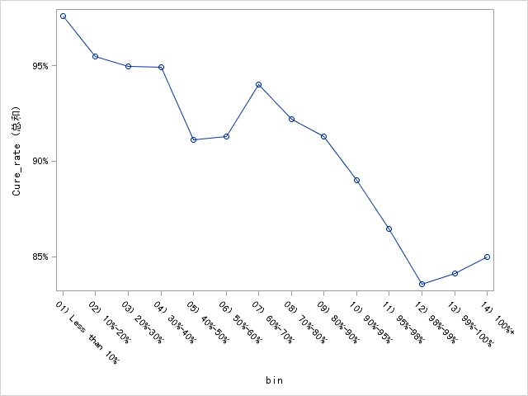
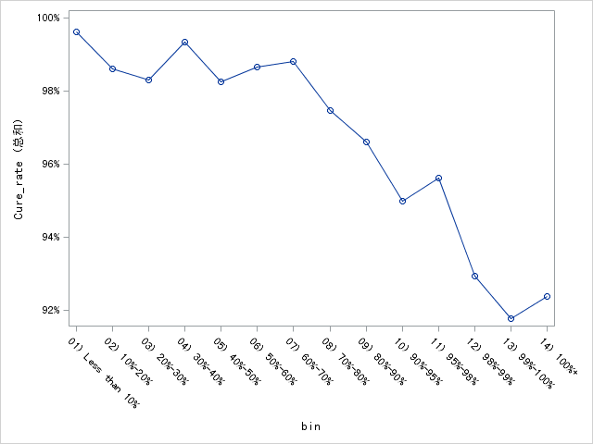
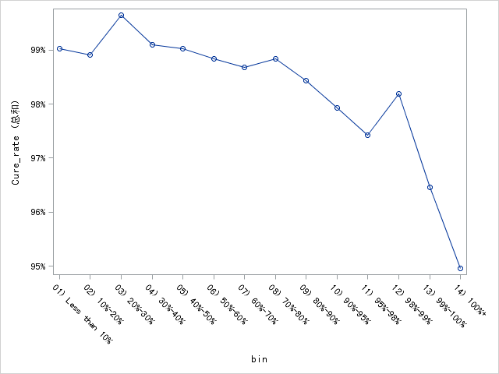
定性定量分析相结合，运用治愈率分析技术 建立基于账户表现的第一方欺诈业务量化标准
数据统计窗口：2015.01-2015.12
治愈率
治愈率
首月账单逾期
第二月账单逾期
98%
99%
逾期时额度使用率
逾期时额度使用率
欺诈识别量化标准 | 频数 | 百分比
首月账单逾期且额度使用率不低于98%，之后没有还款行为。 | 464 | 53.7
第二月账单逾期且额度使用率不低于99%，之后没有还款行为。 | 370 | 42.82
第三月账单逾期且额度使用率不低于100%，之后没有还款行为。 | 30 | 3.47
治愈率
第三月账单逾期
100%
逾期时额度使用率

Slide 9
反欺诈业务流程漏斗分析 反欺诈环节处理进件占比64.7%，人工处理比例为36.8%
进件
4,539,449 | 100%
卡中心审批
4,263,790 | 93.93%
分行审批
275,659 | 6.07%
决策系统 自动拒绝
1,294,956 | 28.52%
客户主动取消
28,7479 | 0.62%
进入Instinct系统
2,940,087 | 64.74%
Instinct 自动决策
77,940 | 1.72%
特殊类产品
41,904 | 0.91%
万用金
29,906 | 0.65%
大额分期
11,998 | 0.26%
普通信用卡
2,898,183 | 63.83%
人工处理
1,671,141 |36.8%
欺诈侦测团队
177,832 | 3.91%
欺诈侦测+电核
827,619 | 18.23%
电核团队
665,690 | 14.66%
无任何处理
1,149,102 |25.31%
数据统计窗口：2015.09-2016.02
进入INSTINCT处理比例：64.7%
反欺诈人工处理比例：36.8%

Slide 10
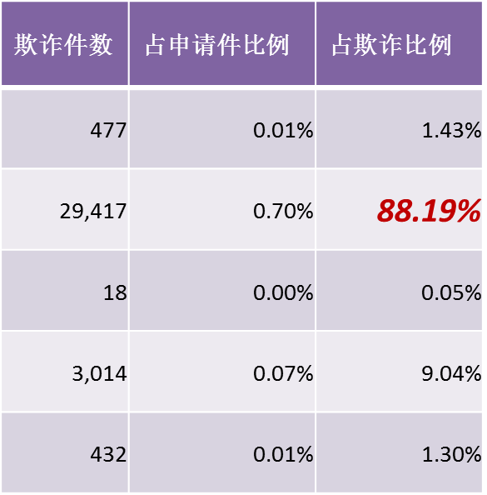
欺诈类型统计分析 前后端虚假信息欺诈占比高达97%，应重点防范
卡中心批核+普通信用卡
前端欺诈
伪冒欺诈
虚假信息欺诈
后端欺诈
伪冒欺诈
虚假信息欺诈
信息无矛盾第一方欺诈
前端伪冒欺诈、前段虚假信息欺诈、后端伪冒欺诈、后端虚假信息欺诈数据统计窗口为2015.09-2016.02
后端信息无矛盾第一方欺诈为2015年1月-12月的统计结果除以2所得。

Slide 11
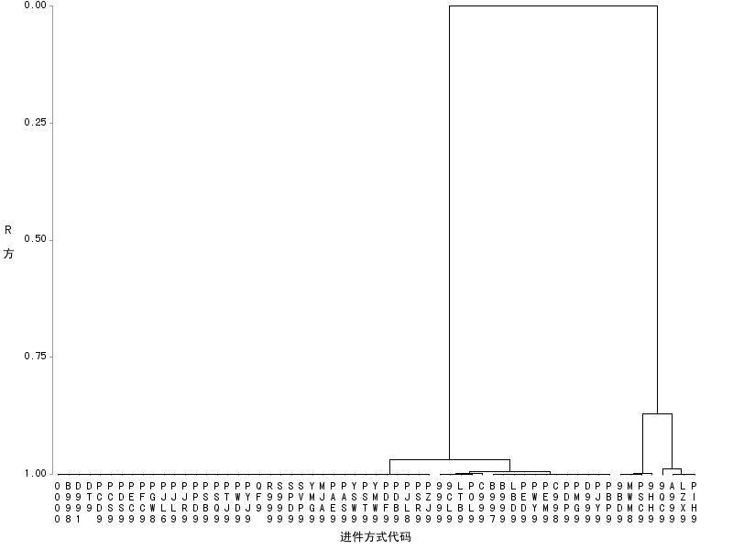
运用前沿风险聚类技术，实现对欺诈风险的系统化归类为欺诈管理提供更丰富的数据洞见和决策依据
线上申请合伙人项目 3.062%
浦发信用卡合伙人项目（线上申请）
2. 一般线上申请进件 1.12%
网上申请征信进件
青春卡项目进件
3. 一般线下进件 0.271%
以卡办卡
房产进件/非预批/直邮非预批/三证一表进件/二卡/升级/其他
社保/医保/公积金
4. 以团办为主线下低风险进件 0.023%
学生卡（在校生项目）
移动项目移动网点进件
分行批量团办收入证明进件
东方卡代发客户
分行批量团办职级证明进件
分行批量团办代发证明进件
批发类客户申请吉利卡二卡进件
Greenarce Clustering 有监督聚类方法
2
1
4
3
聚类分析结果数据：

Slide 12


4. 欺诈规则分析与评估
挑战点
如何提高规则效果评估的体系化和自动化
如何对规则的效果评估不仅仅停留在静态层面，而是对规则效果的变化趋势有更深入的洞见和掌握
如何改进规则的上线下线标准，基于效果评估对规则进行分类和细化管理
解决效果
基于触发率、命中率和动态变化关联度，建立完善三维度规则动态评估体系
根据效果评估体系对规则进行系统分类，并制定具体细化的上下线标准和管理方法
对规则效果的时间趋势进行深度分析，并建立可视化的报表体系
规则动态评估技术

Slide 13
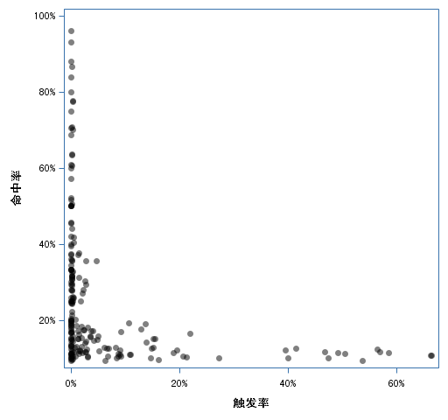
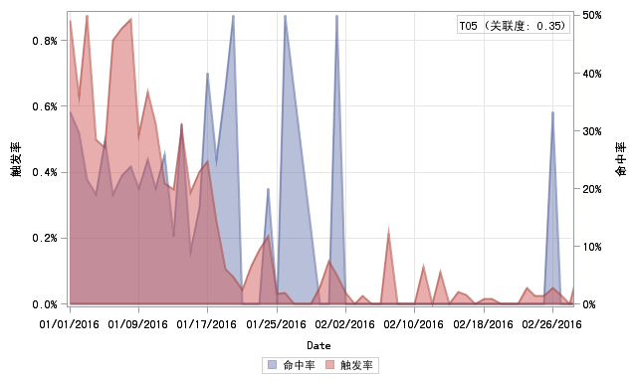
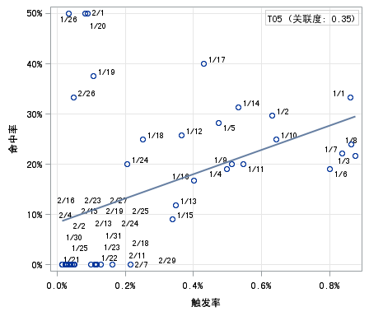
基于触发率、命中率和动态变化关联度 建立完善三维规则动态评估体系
规则静态评估分析
规则动态评估分析
全部规则 触发率命中率关联度分析
单条规则触发率命中率时间序列分析
触发率
命中率
平均命中率
高效规则
＋
命中率
单条规则
低效规则
动态变化关联度
平均触发率
数据统计窗口：2016年1月-2月
触发率
规则三维动态评估体系
平均触发率×平均命中率×动态变化关联度

Slide 14
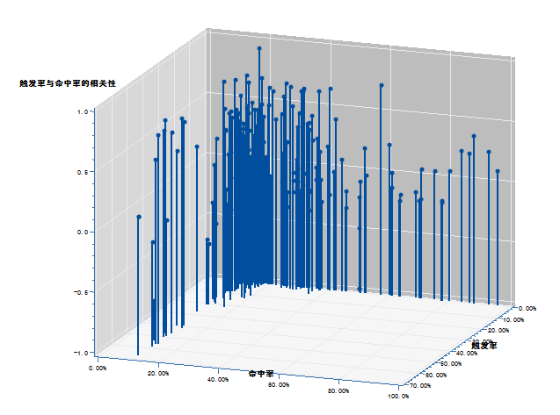
根据动态评估体系对规则进行系统分类 制定具体细化的上下线标准和管理方法
规则三维动态评估体系
动态变化关联度
正关联
平均触发率× 平均命中率× 动态变化关联度
无关联
低
命中率
触发率
负关联
低
高
数据统计窗口：2016年2月
性能 排序 | 规则类型 | 触发率 | 命中率 | 关联度 | 频数 | 百分比 | 管理建议
1 | 高效型 | 低 | 高 | 无关联 | 32 | 15.38 | 上线使用
2 | 稳健型 | 低 | 中 | 无关联 | 134 | 64.42 | 上线使用
3 | 退化型 | 低 | 高 | 负关联 | 6 | 2.88 | 上线使用，密切监控，发现触发率上升时及时下线
4 | 潜力型 | 低 | 低 | 正关联或无关联 | 5 | 2.4 | 密切监控，发现触发率上升时及时上线
5 | 低效型 | 中 | 中、低 | 无关联 | 19 | 9.13 | 建议线下监控
6 | 严重低效型 | 高 | 中、低 | 无关联 | 12 | 5.77 | 线下监控或考虑淘汰
现有INSTINCT规则库中共551条生产规则，其中208条在2016年2月被触发过

Slide 15
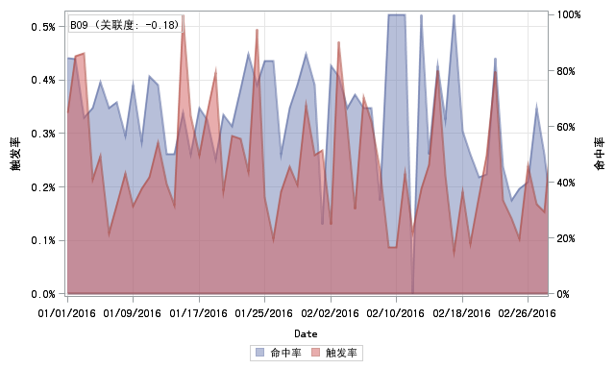
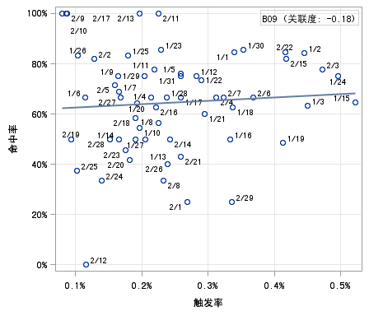
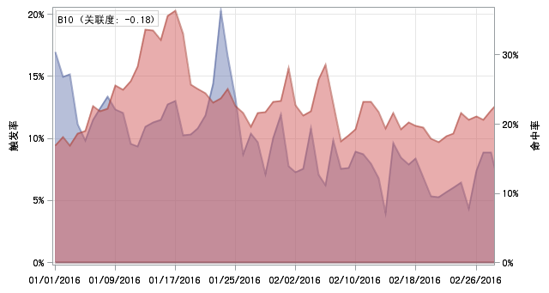
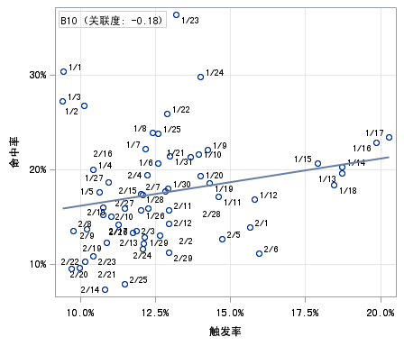
对规则效果的时间趋势进行深度分析 建立可视化的动态监控报表体系
高效型 B09
低效型 B10

Slide 16
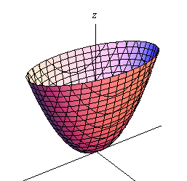
5. 决策优化与策略模拟算法
挑战点
如何改进现有规则库的效率，降低冗余度
如何在策略调整前预先对风险有更好的度量和估计
解决效果
全面成本管理方法
基于全面成本管理方法，开发创新的决策优化引擎，完美解决规则冗余问题
开发策略模拟引擎，实现对策略空间的所有可能决策点进行事前评估和风险度量
运用策略空间分析法，结合多项运营约束条件，定位可行决策集，制定最佳决策方案
决策模拟 优化方法论
决策空间分析

Slide 17
基于全面成本管理架构开发决策优化引擎 前沿逐步迭代优化方法完美解决规则冗余
决策优化引擎原理流程图
DOE
开始
IN
OUT
基于当前生产规则库，计算备选规则库里每条规则的边际价值
冗余低效的规则集
决策优化引擎
系统最优的规则集
在既定系统触发率基础上，实现规则库的优化，将有价值的规则投入生产环境，将无价值或信息冗余的规则剔除。决策优化引擎可以实现基于量化的策略调优功能。
N
是否存在边际价值大于0的规则
设计目标：规则集进入决策优化引擎后自动进行优化处理，输出系统最优规则集， 实现决策系统自动化调优。
Y
结束
选取边际价值最高且大于0的规则进入生产规则库
优化目标：决策系统总价值最大化。
优化方法：边际价值逐步迭代优化方法。
评估更新后生产规则库中每条规则的边际价值
决策系统总价值 = 系统防御的欺诈损失 – 后端发生的欺诈损失 – 规则触发产生的总人工调查成本
移除边际价值最小的规则至备选规则库
Y
是否存在边际价值小于或等于0的规则
N
规则边际价值 = 规则相对于系统防御的欺诈损失增量 –规则触发产生的总人工调查成本增量

Slide 18
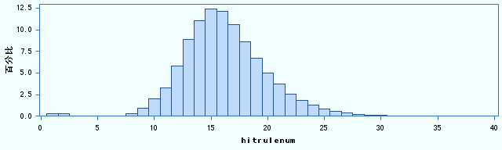

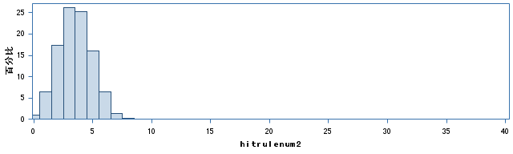
决策优化引擎基于2016年2月生产数据实测 精准识别冗余，算法高效堪称“去冗神器”
现有INSTINCT规则库中共551条生产规则，其中208条在2016年2月被触发过
优化前
数据窗口：2016年2月
优化前
208条规则
IN
单个申请件触发规则数量
运行时间 20分钟
决策优化引擎
数据窗口：2016年2月
OUT
优化后
优化后
13条规则
单个申请件触发规则数量

Slide 19
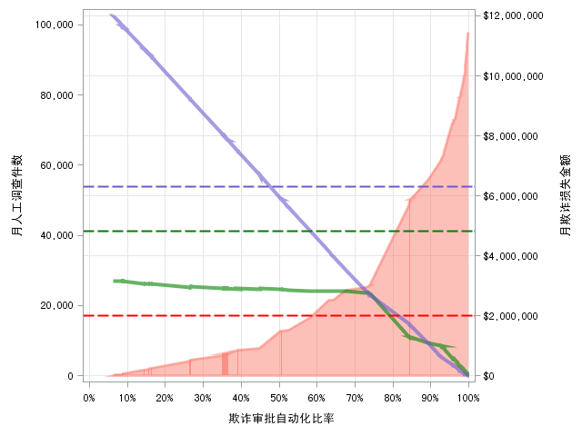

运用决策空间分析法，结合多项运营约束条件，定位可行决策域，制定最佳决策方案
决策空间分析
基于决策优化引擎，开发决策模拟工具
数据窗口：2016年2月
电核量曲线
DSE
决策模拟引擎
欺诈损失曲线
实现对策略空间的所有可能决策点进行事前评估和风险度量
最大电核运营能力
运行时间：9小时
最大欺诈侦测运营能力
OUT
欺诈侦测量曲线
可接受最高欺诈损失金额
可行决策域
决策空间分析

Slide 20
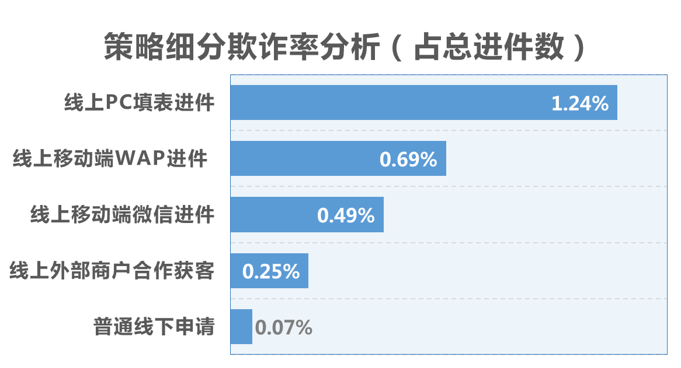


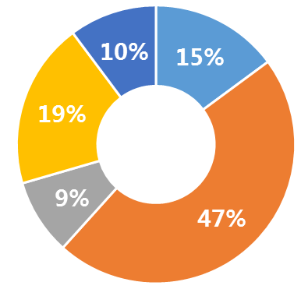
前沿量化技术与本土业务经验相结合 为浦发首次建立基于风险测度的反欺诈策略细分体系
FICO前沿 风险聚类技术
欺诈率分析
PC填表
线上进件
商户合作
微信进件
移动WAP
PC填表
线下进件
申请反欺诈 策略细分设计
移动WAP
微信进件
线上渠道
商户合作
+
线下进件
线下渠道
注：基于2016年5月数据统计，进件量为分母
报警量占比分析
PC填表
线下申请
移动端WAP
浦发反欺诈 专家业务经验
线上商户合作
微信进件
注：基于2016年5月数据统计

Slide 21
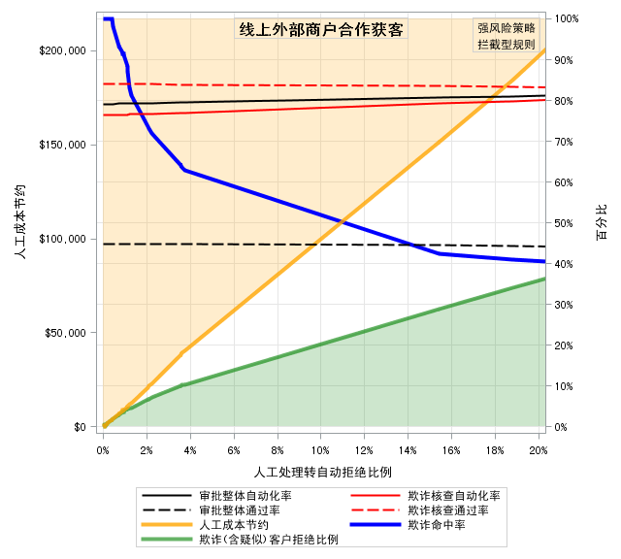
基于决策模拟引擎，成功开发可落地强风险策略 自动策略每月价值高达238万
人工转自动比率
策略价值
线上进件
商户合作
微信进件
移动WAP
PC填表
线下进件
2.09%
749,480
策略命中率70%
2.52%
231,029
4.47%
835,736
命中率曲线
5.31%
455,309
0.44%
117,309
基于2016年5月数据
平均人工转自动比率：2.93%
自动策略总价值：2,388,913元/月
注：卡均年利润按400元/卡计

Slide 22
4.决策工具全面升级

Slide 23
决策优化引擎运行机制：规则边际价值法RMV
应用场景
IN
DOE
OUT
决策模拟（决策模拟引擎-DSE）
人工策略规则库去冗余
冗余低效的规则集
决策优化引擎
系统最优的规则集
第三方数据规则价值评估
规则边际价值 Rule Marginal Value
=
新规则报警的进件
系统所有规则报警的进件
系统所有规则命中的欺诈
$
×
-
×
$
新规则命中的欺诈
命中欺诈件数增量
平均欺诈损失金额
人工核查的件数增量
单件平均人工核查成本

Slide 24
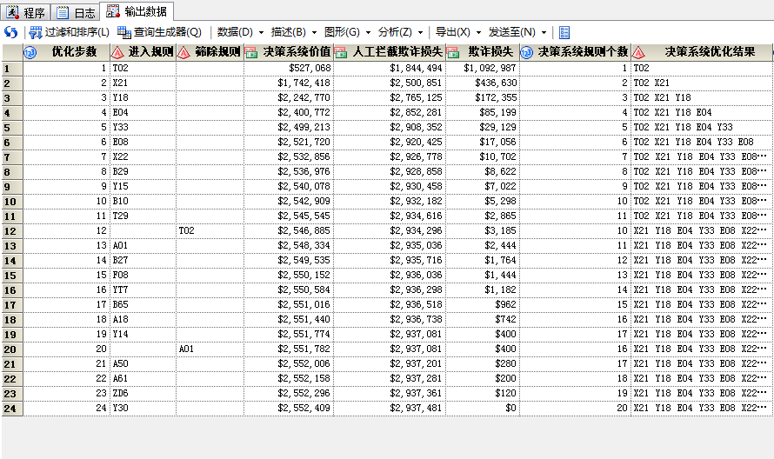
RMV逐步迭代优化法实例展示
基于线上PC填表进件数据
自动剔除 冗余规则
增加
增加
减少

Slide 25
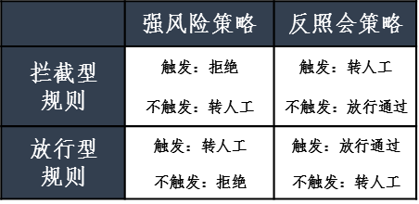
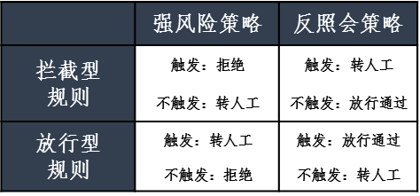

决策优化模拟引擎三大升级 大幅度扩充应用模式功能、实现高可用性
升级前
升级后
优化模式更加完善
仅支持一种策略优化模式
支持全部四种策略优化模式
新增14个分析维度：
1.决策系统价值，2.审批整体自动化率 3.欺诈审核自动化率，4.审批整体通过率，5.欺诈审核自动化率，6.系统命中率，7.欺诈损失金额比率，8.漏网欺诈件数，9.漏网欺诈件数比率，10.人工成本节约金额，11.欺诈客户拒绝比率，12.欺诈客户拒绝数，13.原通过客户拒绝数，14. 拒绝客户机会成本
可生成七种决策空间分析图
分析维度更加丰富
仅包含4个分析维度：
1. 自动转人工比率， 2.欺诈损失额 3. 侦测量， 4.电核量
仅生成一种决策空间分析图
仅支持串行运行模式
使用2016年2月数据运行一种策略（无细分，1个运行循环）决策模拟需9个小时
算法重写全面优化运行效率
支持并行和串行两种运行模式
使用2016年5月运行两种策略5个细分（共10个运行循环）决策模拟仅需6个小时
运行效率显著提高

Slide 26

基于新的策略细分规则去冗余
优化前规则触发数量
优化后规则触发数量
去冗率
线上进件
商户合作
微信进件
移动WAP
PC填表
线下进件
线上进件
商户合作
微信进件
移动WAP
PC填表
线下进件
77
53
31%
47%
45%
47%
66
35
77
IN
OUT
42
77
决策优化引擎 Decision Optimization Engine
41
86
37
57%
基于2016年5月数据
平均去冗率 达 45%
提高人工效率
提高系统性能
规则降冗余的效果
注： 1. 优化规则仅包含欺诈侦测规则和电核规则，不包含减免规则和INSTINCT自动判定规则。 2. 使用数据为2016年5月进入欺诈侦测和电核人工处理的申请件，不包含系统自动决策类申请件。

Slide 27

5.第三方数据价值评估
$
第三方

Slide 28
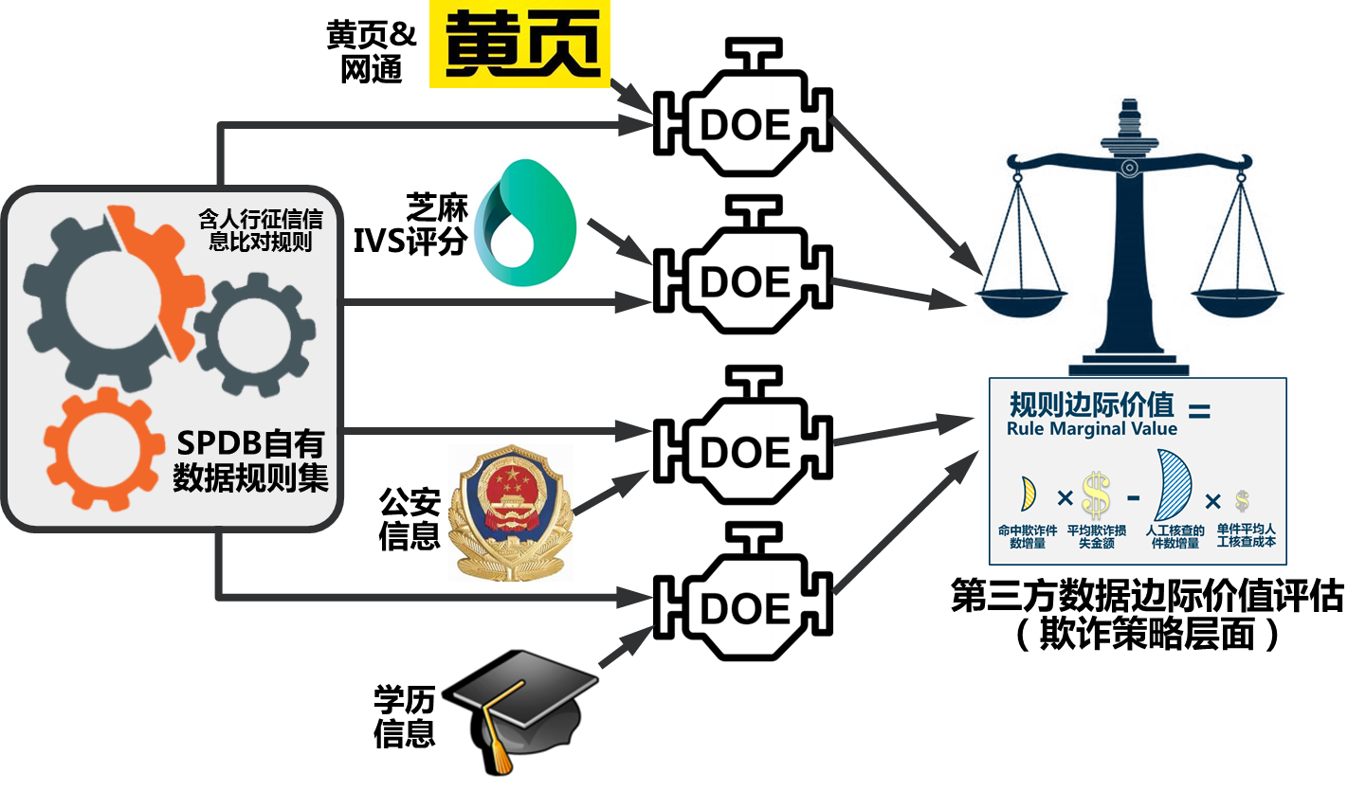
逆向定价法：第三方数据价值评估方法论
DOE：决策优化引擎 Decision Optimization Engine
第三方数据 边际价值
$
$
第三方数据 厂商价格
浦发逆向 定价价格
=
VS
使用第三方数据的申请件数

Slide 29
欺诈业务层面第三方数据逆向定价价格计算实例
进件渠道 | 人工处理件数 | 黄页、网通数据价值 (成本2.05元/件) | 芝麻信用评分数据价值 (成本0.01元/件)
普通线下申请 | 48,583 | 1.76 | 3.32
线上外部商户合作获客 | 114,097 | 14.23 | 16.63
线上PC填表进件 | 19,503 | 1.76 | 3.94
线上移动端渠道WAP进件 | 42,189 | 2.21 | 4.07
线上移动端渠道微信进件 | 20,230 | 1.13 | 3.08
总计 | 244,602 | 7.60 | 9.69
第三方数据源 | 触发规则列表
黄页、网通 | T15, T16, T18, T19
 | Y14, Y15, Y33, Y38
IVS | Y15, Y18, Y19, Y33, Y38, Y79, Y98
 | T03,T05,T06,T07,YT3,YT5,YT6,YT7,E08
说明：
1、数据结果基于2016年5月所有人工核实进件
2、计算仅基于减免类和转人工类规则
3、芝麻信用评分的成本由40万元查询4000万件包年价格均摊估算

Slide 30

6.下一阶段成果展望
$
$

Slide 31
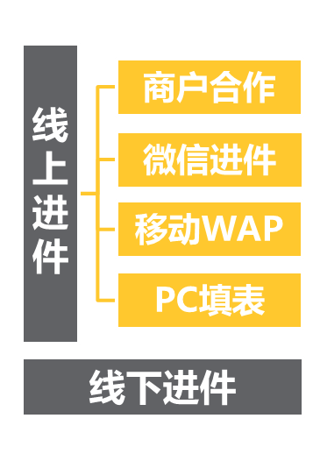




下一阶段成果展望
FICO会为浦发开发10个模型，10组新规则
欺诈风险模型
反照会模型
强风险策略
×
=
10个新模型
浦发银行 现有规则
DSE
决策模拟引擎 Decision Simulation Engine
新拦截规则
新放行规则
×
=
免照会策略
10组新规则

